Slide 1

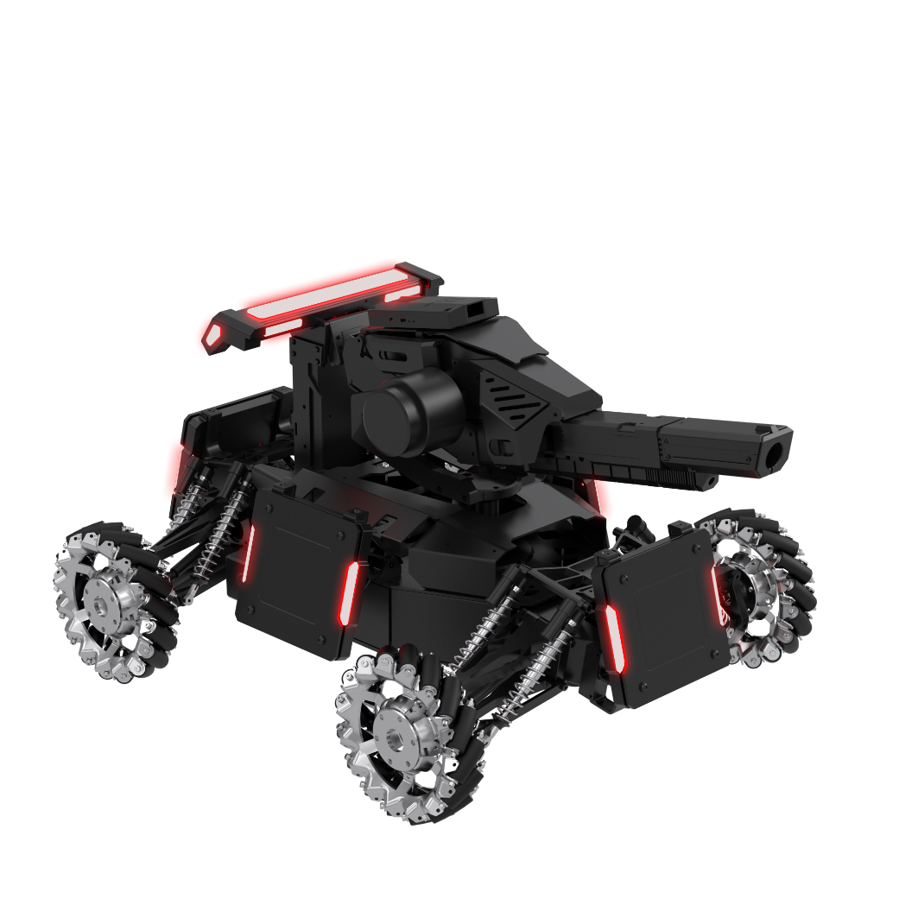
參賽機械人
步兵機械人
角色
發射彈丸，攻擊敵方步兵或基地
擊打能量機關，獲得空投炸彈
組成
全向移動底盤、雲台、發射系統
裁判系統、圖傳系統
出場數量
2台
Notes:
参赛队伍是需要制作2台步兵机器人，步兵机器人可以发射子弹，攻击地方步兵和基地，也可以击打场地内的能量机关，获得空投炸弹
如图所示，步兵机器人由5个部分组成，其中裁判系统是判断机器人血量的部分，如果机器人血量为0，将会失去行动能力

Slide 2
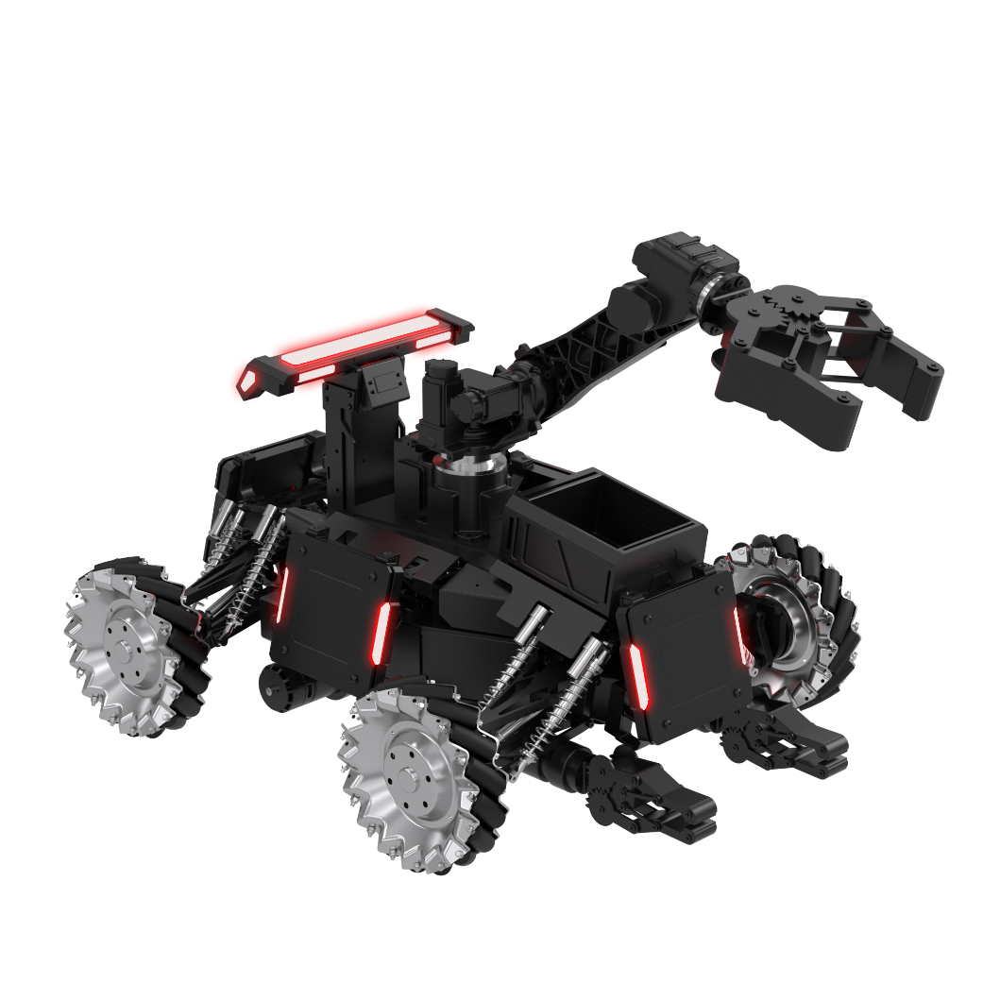
參賽機械人
工程機械人
角色
抓取搬運炸彈，轟炸敵方基地
組成
底盤、機械手臂、其他任務結構
圖傳系統等
出場數量
2台
* 始終處於無敵狀態（犯規除外）
Notes:
除了步兵机器人，队员还需要制作2台工程机器人，工程机器人可以搬运场地内的炸弹，攻击地方基地
工程机器人由地盘、机械手臂、图传系统、任务机械结构等部分组成，这些部分均需参赛队员进行自主组装和设计
为了保持比赛的连续性，避免步兵机器人攻击工程机器人，导致工程机器人损坏，工程机器人始终处于无敌状态，当然犯规除外。

Slide 3
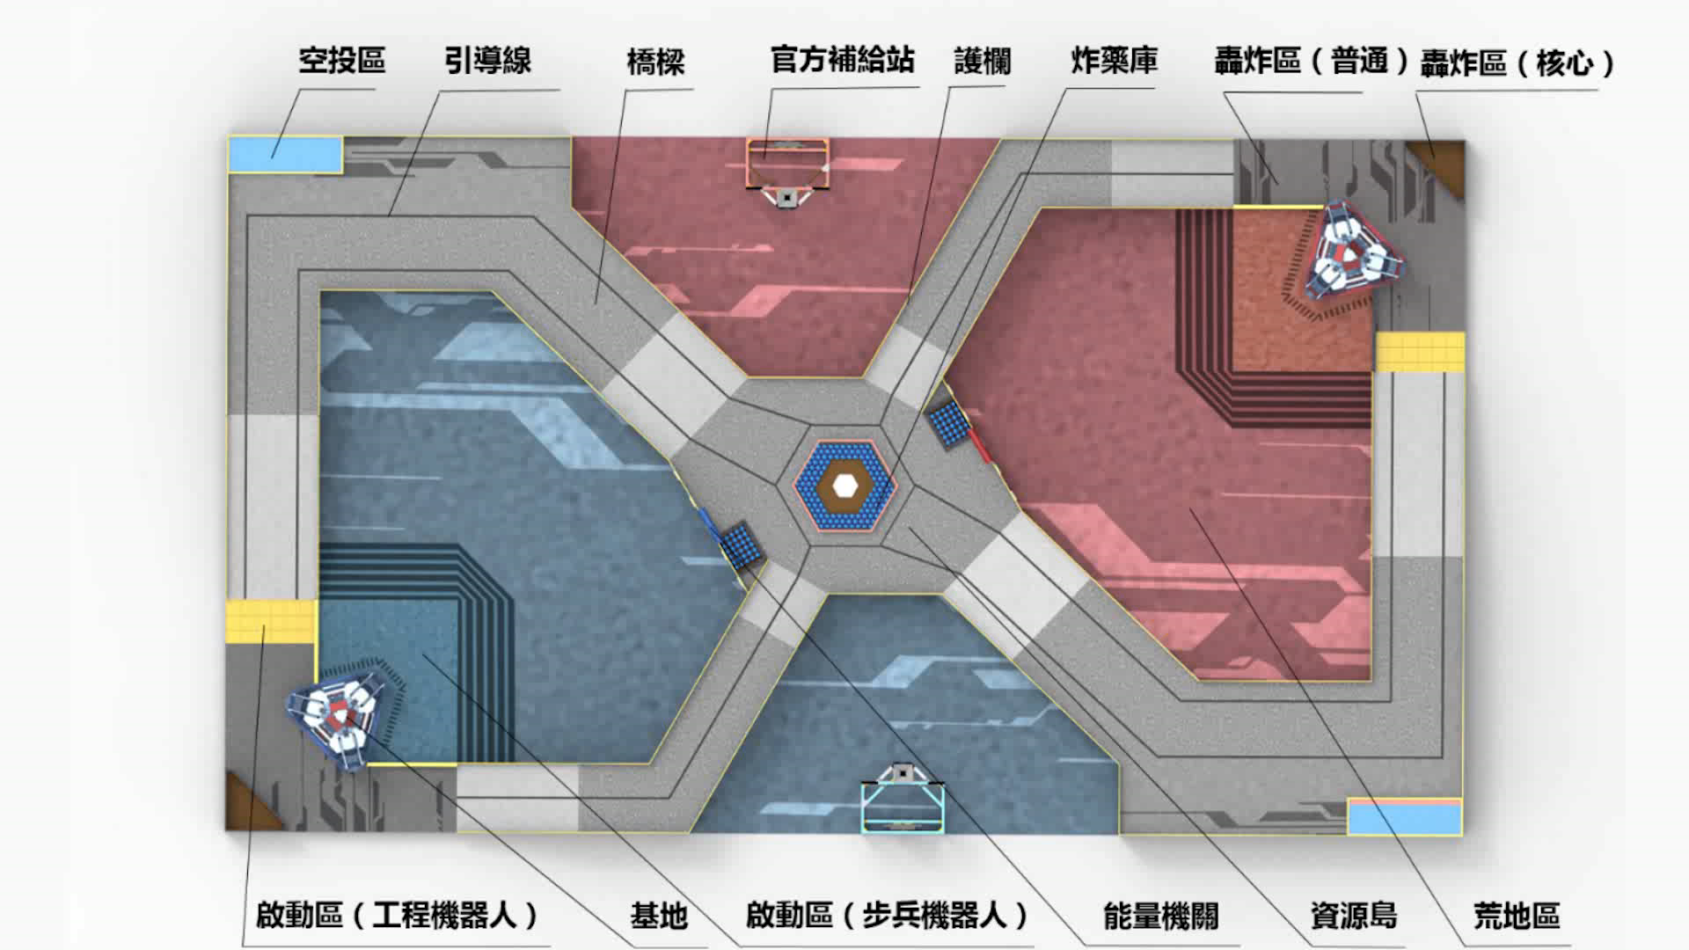
規則解讀
比賽時長與賽制
總時長：5:00
自動階段：0:00-0:30
手動階段：0:30-5:00
賽制： 4 VS 4，红蓝双方对抗
比賽開始—自動階段
操作界面黑屏，工程機械人可進入自動模式，由黃色區域啟動，尋找路線（引導線）前往資源島，獲取先機
Notes:
对抗赛比赛时长一共5分钟，分为30秒自动阶段，和4分30秒手动阶段。红蓝双方一共8台机器人将在场上以4v4的形式进行对抗
在自动阶段，操作手的屏幕黑屏，工程机械人可进入自动模式，由黄色区域启动，即图示标红处。

Slide 4

規則解讀
比賽時長
總時長：5:00
自動階段：0:00-0:30
手動階段：0:30-5:00
比賽開始—自動階段
操作介面黑屏，工程機械人可進入自動模式，由黃色區域啟動，尋找路線（引導線）前往資源島，獲取先機，步兵機械人不得離開啟動區
Notes:
启动后，工程机器人可寻找路线前往位于场地中间的资源岛，获取先机，更加快速获取炸弹。此时，步兵机器人禁止离开启动区。

Slide 5

規則解讀
30s完結—手動階段
操作介面可視
步兵機械人：由基地周邊啟動，前往補給站獲取子彈，在場內荒地區進行射擊對抗
Notes:
当30秒自动阶段结束时，操作界面可视，双方参赛队员可手动操作机器人，步兵机器人可以从基地旁边的启动区正式启动。

Slide 6

規則解讀
30s完結—手動階段
操作介面可視
步兵機械人：由基地周邊啟動，前往補給站獲取子彈，在場內荒地區進行射擊對抗
Notes:
步兵机器人一开始是没有子弹，所以要先去位于场地两侧的补给站获取子弹，补给站的位置如图片所示。步兵在获取子弹时，禁止任何的干扰行为。

Slide 7

規則解讀
30s完結—手動階段
操作介面可視
步兵機械人：由基地周邊啟動，前往補給站獲取子彈，在場內荒地區進行射擊對抗
Notes:
当步兵获取子弹后，就可以在荒地区内进行自由射击，去攻击敌方的步兵机器人或基地。

Slide 8

規則解讀
30s完結—手動階段
操作介面可視
步兵機械人：由基地周邊啟動，前往補給站獲取子彈，在場內荒地區進行射擊對抗
工程機械人：在非荒地區進行活動，進入資源島，在彈藥庫獲取炸彈，并前往基地的轟炸區/核心轟炸區進行轟炸
Notes:
手动阶段工程机器人亦是手动操控，在步兵机器人活动的区域以外进行活动。为了避免工程机器人和步兵机器人发生冲撞，或者跌落高台损坏，我们特意在工程机器人活动的区域增加了护栏。工程机器人活动的区域如图所示。

Slide 9

規則解讀
30s完結—手動階段
操作介面可視
步兵機械人：由基地周邊啟動，前往補給站獲取子彈，在場內荒地區進行射擊對抗
工程機械人：在非荒地區進行活動，進入資源島，在彈藥庫獲取炸彈，并前往基地的轟炸區/核心轟炸區進行轟炸
Notes:
在手动阶段中，工程机器人需要进入资源岛，从弹药库上获得攻击基地的炸弹，主要位置如图所示。

Slide 10
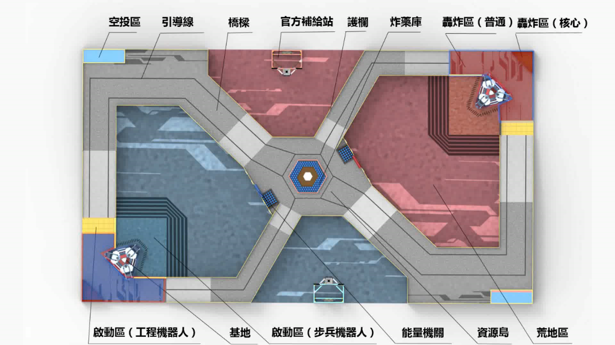
規則解讀
30s完結—手動階段
操作界面可視
步兵機械人：由基地周邊啟動，前往補給站獲取子彈，在場內荒地區進行射擊對抗
工程機械人：在非荒地區進行活動，進入資源島，在炸藥庫獲取炸藥，并前往基地的轟炸區/核心轟炸區進行轟炸
*核心轟炸區傷害值為2倍，有250mm的護欄
Notes:
工程机器人攻击基地的方式为将炸弹投在轰炸区。其中轰炸区分为普通和核心，核心轰炸周围有250mm护栏，难度更大，所以伤害是普通轰炸区的2倍。

Slide 11

規則解讀
機制與BUFF機關
基地防禦/First Blood：
擊潰對方第一台步兵或轟炸對方5000點血量，對方基地對步兵的無敵狀態才解除
能量機關（步兵）：
激活能量機關，獲得空投炸彈增益。
Notes:
以上就是对抗赛的整个流程，接下来和大家讲解一下本次比赛上值得注意的2个比赛机制。第一是我们的基地防御机制，第二是我们的机关激活机制。

Slide 12
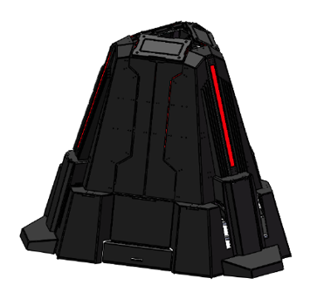
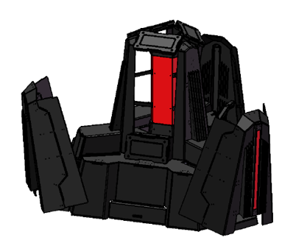
規則解讀（注意）
基地防御/First Blood機制
比賽一開始，雙方基地對步兵機械人為無敵狀態（工程機械人炸彈可正常攻擊），若一方出現第一台步兵機械人陣亡，或敵方炸彈對基地造成的血量傷害滿5000，造成1血/First Blood，則該方基地對步兵的防禦狀態解除。
防禦狀態
防禦狀態解除
Notes:
首先大家来看看基地的防御机制，比赛一开始，双方基地对于步兵机器人都是处于无敌状态，工程机器人可正常攻击，如果一方击毁了敌方的第一台机器人，或者用炸弹对敌方基地造成了5000点伤害，敌方的基地防御状态会解除。

Slide 13

規則解讀
BUFF機關
能量機關（步兵）：
比賽剩餘2:30時，場內出現能量機關，盡快打空能量機關血條（5塊裝甲板聯排）的一方可在敵方空投區獲得4個炸彈的獎勵，以進行快速轟炸。
Notes:
当比赛倒计时显示2:30时，场地内的资源岛两侧会出现能量机关，具体的位置见图示。

Slide 14

規則解讀
BUFF機關
能量機關（步兵）：
比賽剩餘2:30時，場內出現能量機關，盡快打空能量機關血條（5塊裝甲板聯排）的一方可在靠近敵方的空投區獲得4個炸彈的獎勵，以進行快速轟炸。
Notes:
当步兵机器人将能量机关的血条打空，可在靠近敌方的空投区获得4个炸弹，工程机械人可以搬运炸弹快速轰炸。

Slide 15
規則解讀
獲勝條件
先擊敗對方基地的一方獲得勝利；
比賽時間到，雙方基地均未被擊毀，基地剩餘血量高的一方獲勝；
雙方剩餘血量仍一樣時，全隊傷害血量高的一方獲勝；
雙方傷害血量仍一樣時，全隊總剩餘血量高的一方獲勝。
當以上数据均一致時，將視為平局，或安排加賽。
Notes:
对于对抗性可能出现的结果，我们将获胜条件列了4种可能
先击毁敌方基地的一方获胜
比赛时间结束后，双方基地存活，比基地剩余的血量
当比赛基地剩余血量一样时，比全队伤害
当全队伤害一样时，比全队总剩余血量
当以上数据均一致时，将视为平局，或者安排加赛。

